Slide 1

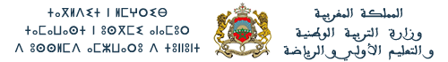



المستوى
الرياضيات
1
تفكيك العددين 4 و5.
الأسبـــــــــــــــــــــــــــــــــــــــــوع 1
المقاعد
محدودة
المرحلة
المرحلة 1
المرحلة 1
الدرس الرابع
1
نسخة تجريبية موجهة لمؤسسات الريادة
نسخة قيد التطوير

Slide 2


خاص بالأستاذ
توجيهات لاستعمال العرض
شرائح خاصة بالأستاذ(ة)
إرشادات للشروحات والتعليمات التي يجب على الأستاذ(ة) قولها
أمثلة على التوجيهات للأستاذ(ة)
يقرأ المدرس الأرقام بإنشاد

Slide 3

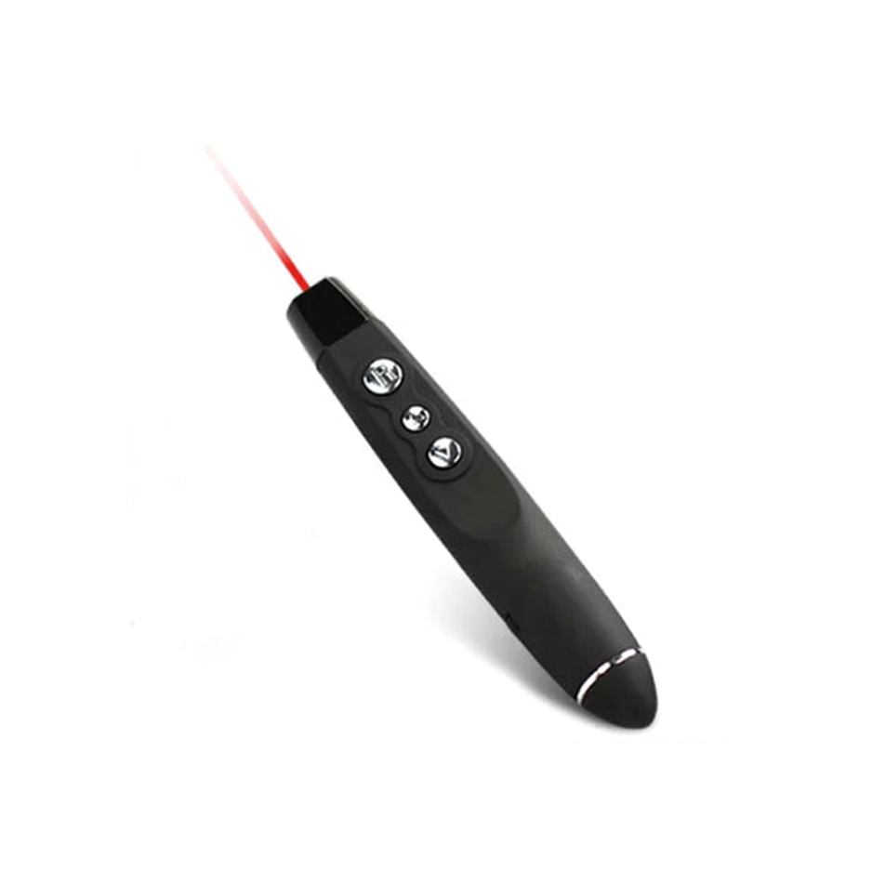



الشروط والوسائل الديداكتيكية والتقنية
حاسوب جاهز يتضمن شرائح الدرس
مؤشر الليزر
مطابقة الشرائح لإطار العرض
المذكرة اليومية - خطاطة ذهنية

Slide 4
خاص بالأستاذ
تنظيم حصص الأسبوع التربوي الأول
عد وتعداد عناصر مجموعة من 1 إلى 5
الدرس 1
قراءة وكتابة الأعداد من 1 إلى 5
الدرس 2
تفكيك العددين 2 و3
الدرس 3
تفكيك العددين 4 و5
الاستراتيجيات
الدرس 4
مراجعة دروس الأسبوع الأول

Slide 5
درس اليوم
تفكيك العددين 4 و5.

Slide 6

خاص بالأستاذ
المقاعد
محدودة
55
مراحل الحصة
دقيقة
افتتاح الحصة
1
3 دقائق
أنشطة تمهيدية
2
15 دقيقة
النشاط الرئيسي
3
15 دقائق
أنشطة التدرب والتعمق : ممارسة مستقلة
4
20 دقيقة
اختتام الحصة
5
2 دقائق

Slide 7


خاص بالأستاذ
عند نهاية الحصة
على الأقل 80% من المتعلمين سيكونون قادرين على:
تفكيك العددين 4 و5.
الكفاية:

Slide 8
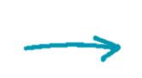
1. افتتاح الحصة
نشاط اعتيادي

Slide 9

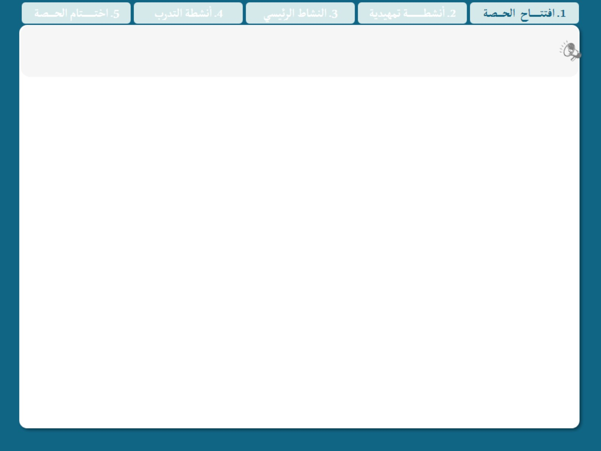

مرحبا أبنائي، سنبدأ درس اليوم

Slide 10

خذوا الألواح.

Slide 11
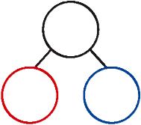
سنكمل تفكيك العدد 2. اكتبوا العدد الناقص على الألواح.
2
1
.

Slide 12

نصحح. العدد 2 هو 1 و1.
2
1
1

Slide 13
سنكمل تفكيك العدد 3. اكتبوا العدد الناقص على الألواح.
3
1
.

Slide 14
نصحح. العدد 3 هو 1 و2.
3
1
2

Slide 15
سنكمل تفكيك العدد 3. اكتبوا العدد الناقص على الألواح.
3
2
.

Slide 16
نصحح. العدد 3 هو أيضا 2 و1.
3
2
1

Slide 17
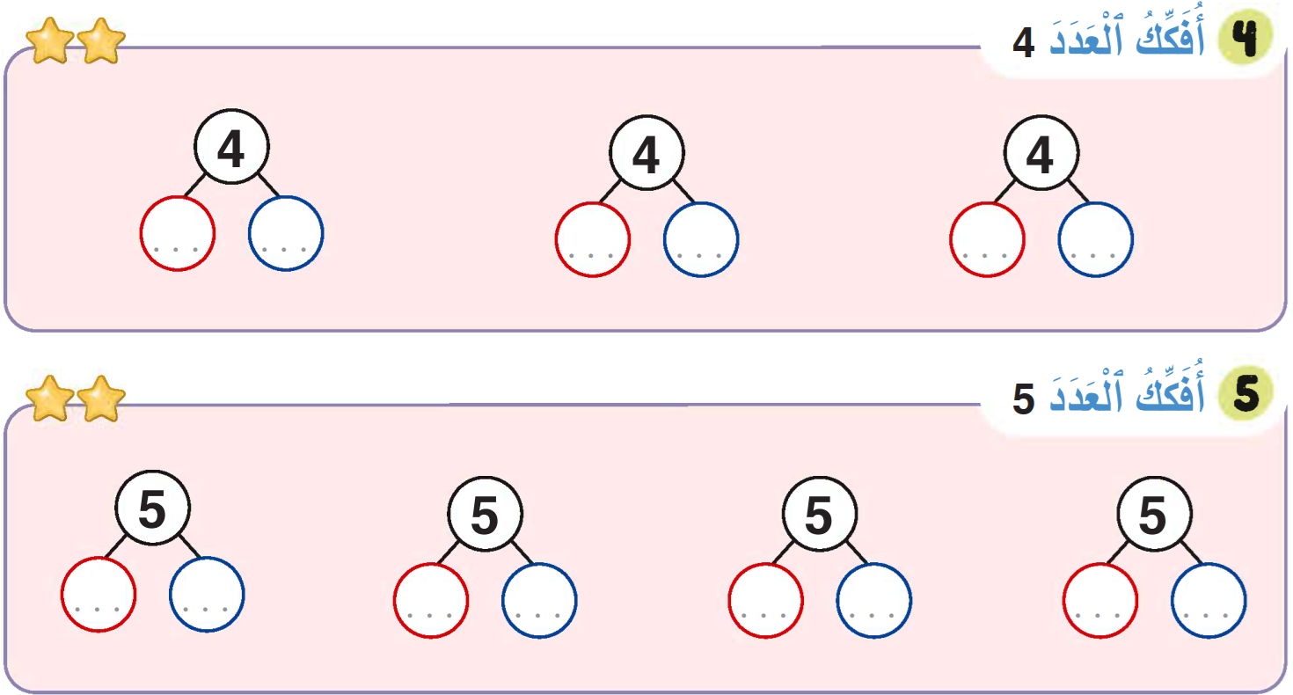
في درس اليوم سنتعلم كيف نفكك العددين 4 و5.

Slide 18




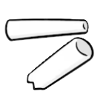
ضعوا أدواتكم على الطاولة : اللوحة والقلم، الكراسة، قلم الرصاص
قلم الرصاص
كراسة المتعلم
قلم اللبد أو الطبشور
اللوحة

Slide 19

2. أنشطة تمهيدية 1/3

Slide 20
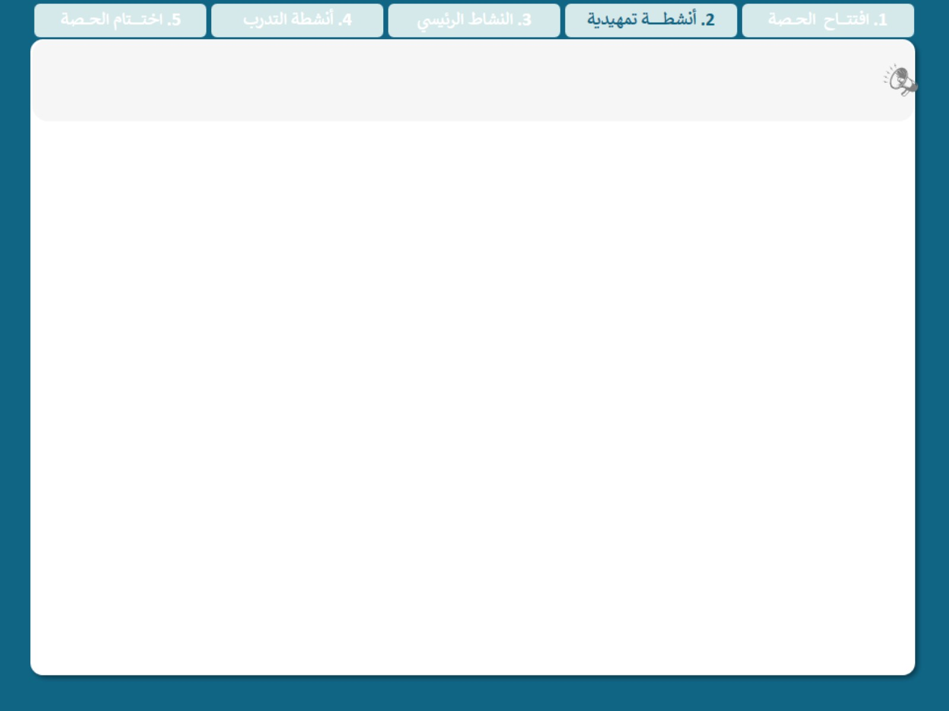
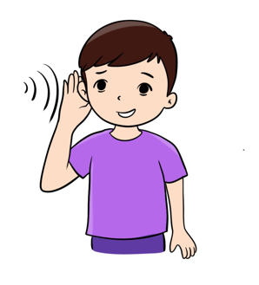



انتبهوا. لدينا 4 كرات ... 4.
4

Slide 21
3 كرات تنس. أكتب 3 في الدائرة الحمراء.
4
3

Slide 22
وكرة قدم واحدة. أكتب 1 في الدائرة الزرقاء.
4
3
1

Slide 23
هكذا قمت بتفكيك العد 4.
العدد 4 هو 3 و1.
4
3
1

Slide 24

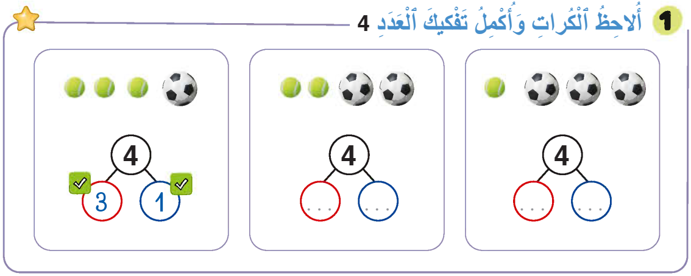
الآن سنشتغل على الكراسات . خذوا الصفحة 14. النشاط رقم 1.

Slide 25
لاحظوا الكرات وقوموا بتفكيك آخر للعدد 4. سأمر بين الصفوف لمساعدتكم.

Slide 26
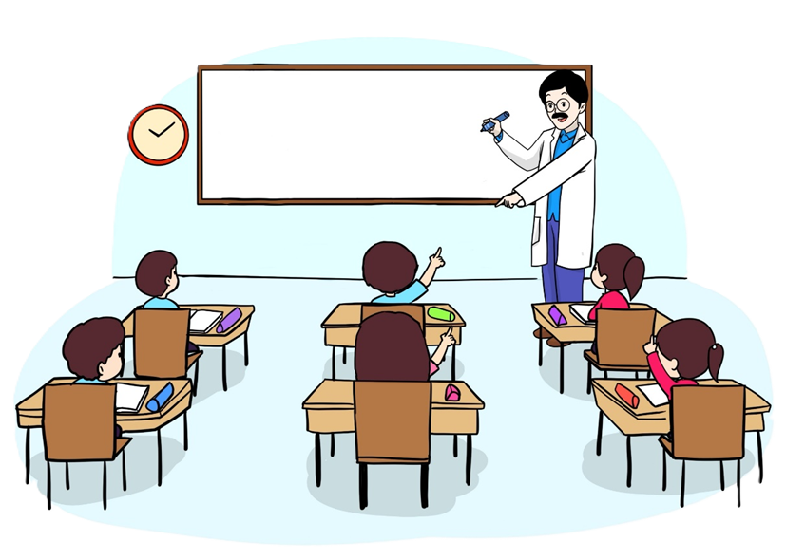
نصحح جماعة. العدد 4 هو كذلك 2 و2.
يتفاعل المدرس(ة) مع التلاميذ.
2
2

Slide 27
لاحظوا الكرات وقوموا بتفكيك آخر للعدد 4. سأمر بين الصفوف لمساعدتكم.
2
2

Slide 28
نصحح جماعة. العدد 4 هو كذلك 1 و3.
يتفاعل المدرس(ة) مع التلاميذ.
2
2
1
3

Slide 29
2. أنشطة تمهيدية 2/3

Slide 30

انتبهوا. الآن لدينا 5 أقلام ملونة ... 5.
5

Slide 31
4 أقلام حمراء. أكتب 4 في الدائرة الحمراء.
5
4

Slide 32
وقلم واحد أزرق. أكتب 1 في الدائرة الزرقاء.
5
4
1

Slide 33
هكذا قمت بتفكيك العدد 5. العدد 5 هو 4 و1.
5
4
1

Slide 34
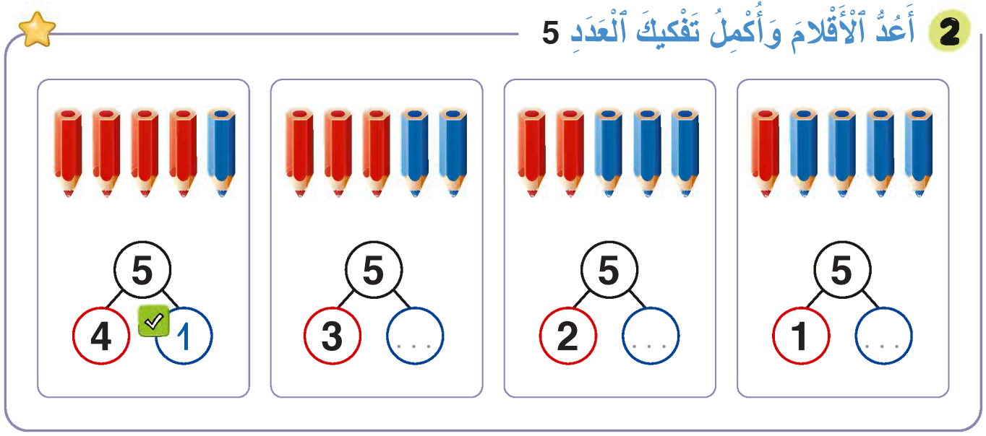
الآن سنشتغل على الكراسات. خذوا الصفحة 14. النشاط رقم 2.

Slide 35
لاحظوا الأقلام الملونة وقوموا بتفكيك آخر للعدد 5. سأمر بين الصفوف لمساعدتكم.

Slide 36
نصحح جماعة. العدد 5 هو كذلك 3 و2.
يتفاعل المدرس(ة) مع التلاميذ.
2

Slide 37
لاحظوا الأقلام الملونة وقوموا بتفكيك آخر للعدد 5. سأمر بين الصفوف لمساعدتكم.
2

Slide 38
نصحح جماعة. العدد 5 هو كذلك 2 و3.
يتفاعل المدرس(ة) مع التلاميذ.
2
3

Slide 39
لاحظوا الأقلام الملونة وقوموا بتفكيك آخر للعدد 5. سأمر بين الصفوف لمساعدتكم.
2
3

Slide 40
نصحح جماعة. العدد 5 هو كذلك 1 و4.
يتفاعل المدرس(ة) مع التلاميذ.
2
3
4

Slide 41
2. أنشطة تمهيدية 3/3

Slide 42

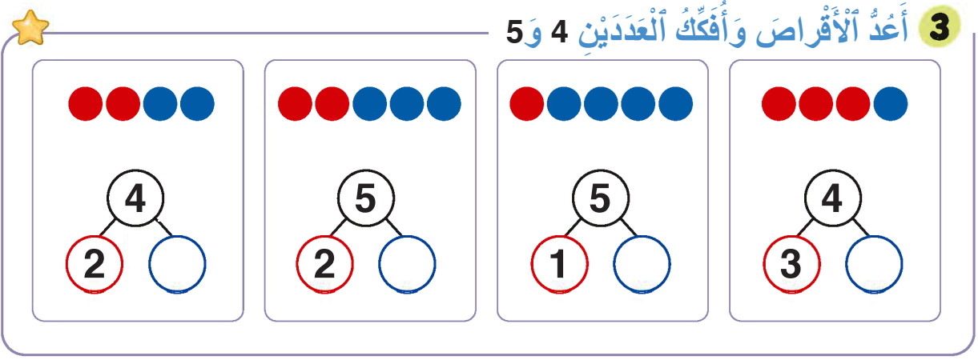
انتبهوا. سأقوم بالجزء الأول من النشاط 3 ... سأعد الأقراص وأفكك العدد 4.

Slide 43
لدينا 4 أقراص: قرصان أحمران وقرصان أزرقان. إذن العدد 4 هو 2 و2.
لدينا 2 في الدائرة الحمراء. أكتب 2 في الدائرة الزرقاء.
2

Slide 44
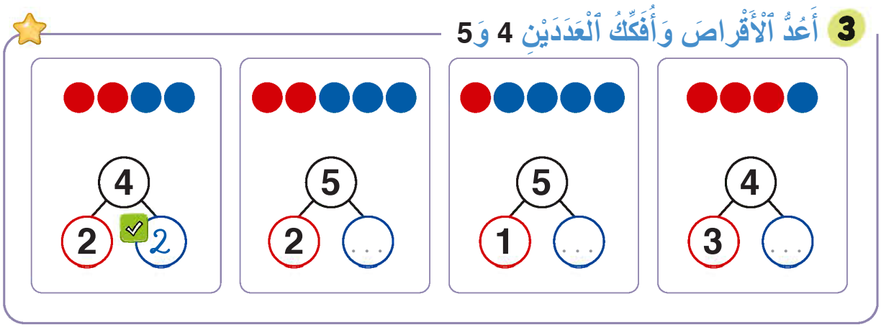
خذوا الكراسات لإنجاز النشاط 3 في الصفحة 14.

Slide 45
قوموا بعد الأقراص، وأكملوا تفكيك العددين 5 و4. سأمر بين الصفوف لمساعدتكم.

Slide 46
نصحح جماعة.
يتفاعل المدرس(ة) مع التلاميذ.
3
4
1

Slide 47

3. النشاط الرئيسي

Slide 48
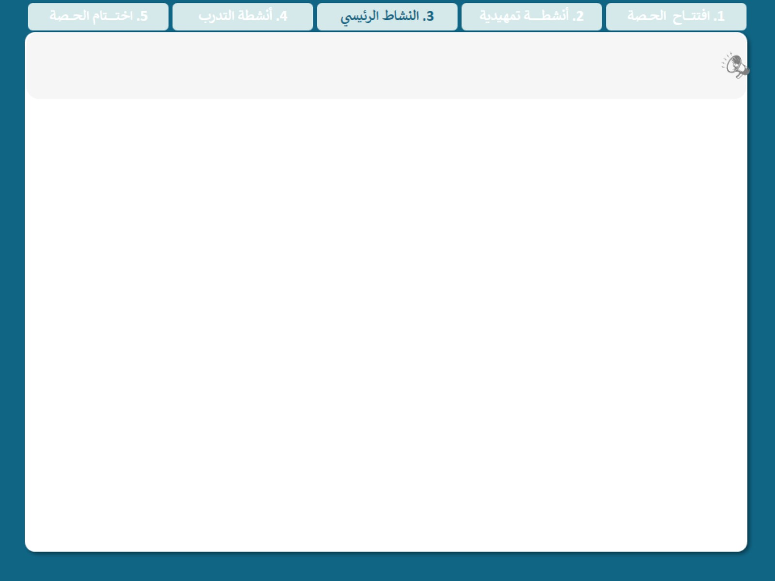
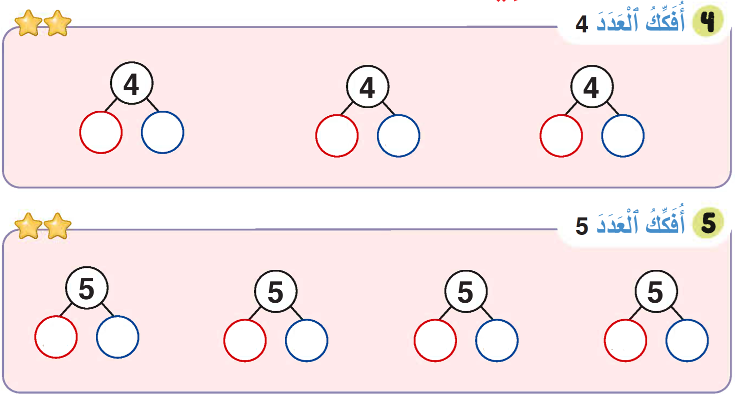
سننتقل الآن إلى النشاط الرئيسي.

Slide 49
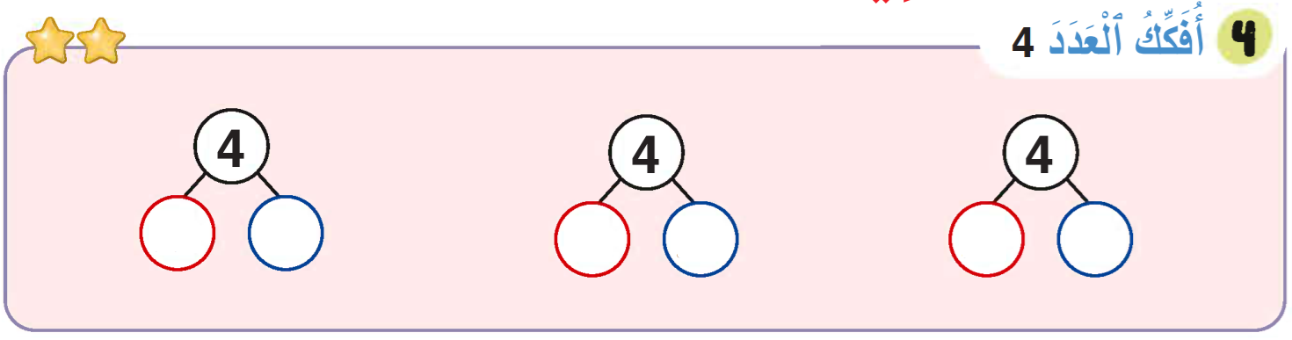
انتبهوا. سأقوم بتفكيك للعدد 4.

Slide 50
يمكن تفكيك العدد 4 إلى 1 و3. نكتب 1 في الدائرة الحمراء و3 في الدائرة الزرقاء.
يمكن أن يستعين الأستاذ بالمكعبات لنمذجة التفكيك.
1
3

Slide 51
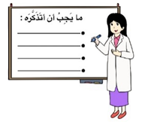
ينبغي أن نتذكر تفكيك العدد 4. العدد 4 هو ... و... ؟
4
.
.

Slide 52
العدد 4 هو كذلك 3 و1.
العدد 4 هو أيضا 2 و2 ...
نعم. العدد 4 هو 1 و3 ...
4
4
4
1
3
2
2
3
1

Slide 53
الآن سنشتغل على الكراسات. خذوا الصفحة 15. النشاط 4.
العدد 4 هو أيضا 2 وماذا؟. سأمر بين الصفوف لمساعدتكم.
1
3
2

Slide 54
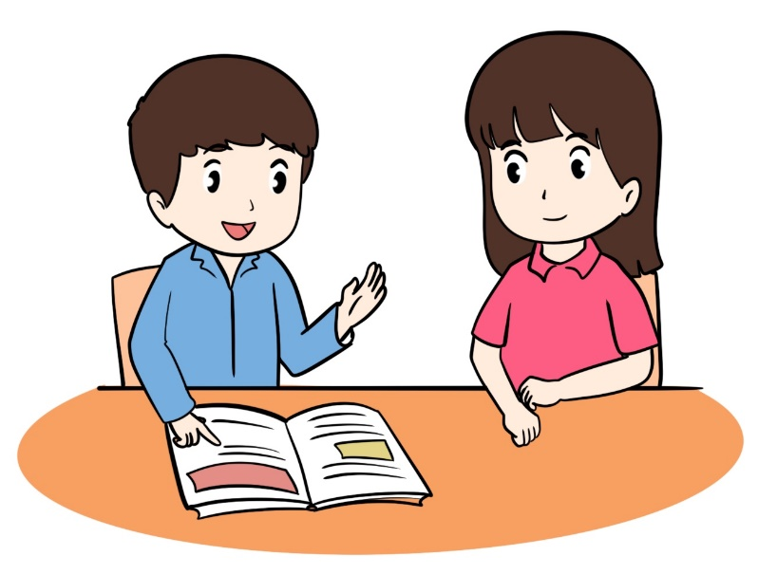
انتهى الوقت. يقدم كل واحد نتيجته لزميله مع الشرح.

Slide 55
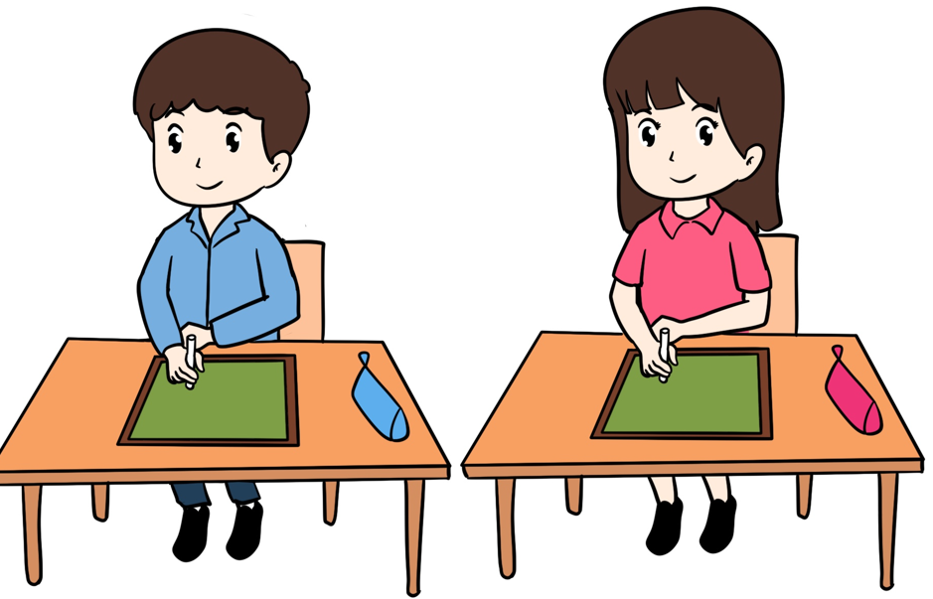
انقلوا النتيجة على الألواح.

Slide 56
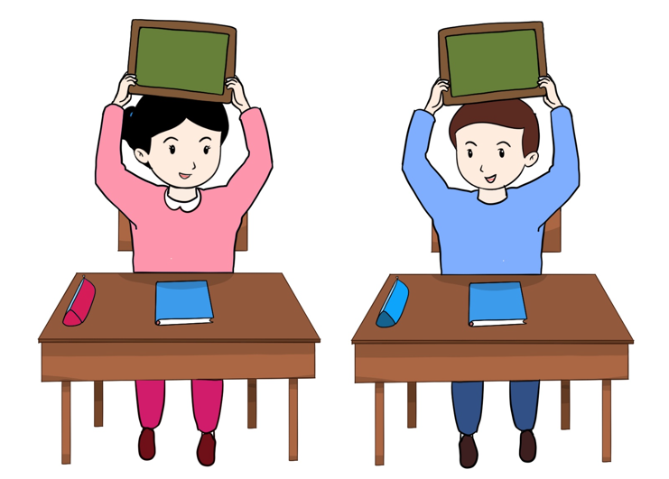
ارفعوا الألواح.

Slide 57
سأختار أحد التلاميذ ليقوم إلى السبورة ويشرح لنا كيف قام بذلك.
نصحح. العدد 4 هو 2 و2.
1
3
2
2

Slide 58
العدد 4 هو كذلك 3 وماذا؟ سأمر بين الصفوف لمساعدتكم.
1
3
2
2
3

Slide 59
انتهى الوقت. يقدم كل واحد نتيجته لزميله مع الشرح.

Slide 60
انقلوا النتيجة على الألواح.

Slide 61
ارفعوا الألواح.

Slide 62
سأختار أحد التلاميذ ليقوم إلى السبورة ويشرح لنا كيف قام بذلك.
نصحح. العدد 4 هو كذلك 3 و1.
1
3
2
2
3
1

Slide 63
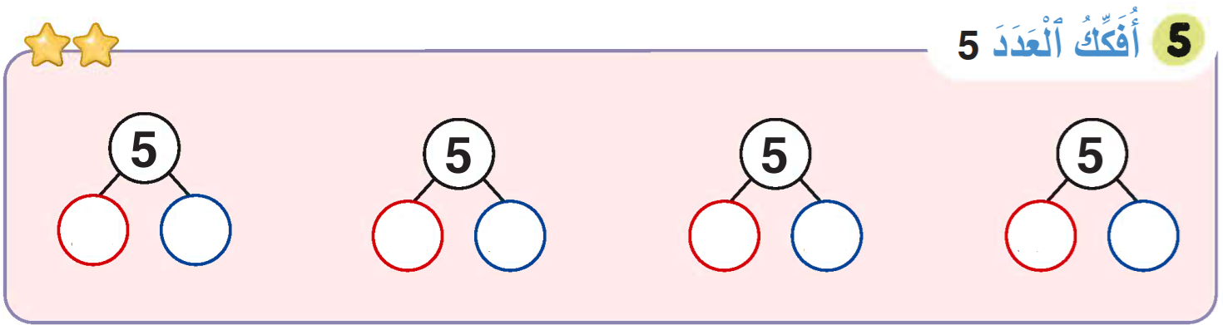
انتبهوا. سأقوم بتفكيك للعدد 5.

Slide 64
يمكن تفكيك العدد 5 إلى 1 و4. نكتب 1 في الدائرة الحمراء و4 في الدائرة الزرقاء.
يمكن أن يستعين الأستاذ بالمكعبات لنمذجة التفكيك.
1
4

Slide 65
ينبغي أن نتذكر تفكيك العدد 5. العدد 5 هو ... و... ؟
5
.
.

Slide 66
العدد 5 هو أيضا 2 و3 ...
نعم. العدد 5 هو 1 و4 ...
العدد 5 هو كذلك 4 و1.
العدد 5 هو أيضا 3 و2 ...
5
5
1
4
2
3
5
5
3
2
4
1

Slide 67
الآن سنشتغل على الكراسات. خذوا الصفحة 15. النشاط 5.
العدد 5 هو أيضا 2 وماذا؟ سأمر بين الصفوف لمساعدتكم.
1
4
2

Slide 68
انتهى الوقت. يقدم كل واحد نتيجته لزميله مع الشرح.

Slide 69
انقلوا النتيجة على الألواح.

Slide 70
ارفعوا الألواح.

Slide 71
سأختار أحد التلاميذ ليقوم إلى السبورة ويشرح لنا كيف قام بذلك.
نصحح. العدد 5 هو كذلك 2 و3.
1
4
2
3

Slide 72
العدد 5 هو كذلك 3 وماذا؟ سأمر بين الصفوف لمساعدتكم.
1
4
2
3
3

Slide 73
انتهى الوقت. يقدم كل واحد نتيجته لزميله مع الشرح.

Slide 74
انقلوا النتيجة على الألواح.

Slide 75
ارفعوا الألواح.

Slide 76
سأختار أحد التلاميذ ليقوم إلى السبورة ويشرح لنا كيف قام بذلك.
نصحح. العدد 5 هو كذلك 3 و2.
1
4
2
3
3
2

Slide 77
العدد 5 هو كذلك 4 وماذا؟ سأمر بين الصفوف لمساعدتكم.
1
4
2
3
3
2
4

Slide 78
انتهى الوقت. يقدم كل واحد نتيجته لزميله مع الشرح.

Slide 79
انقلوا النتيجة على الألواح.

Slide 80
ارفعوا الألواح.

Slide 81
سأختار أحد التلاميذ ليقوم إلى السبورة ويشرح لنا كيف قام بذلك.
نصحح. العدد 5 هو كذلك 4 و1.
1
4
2
3
3
2
4
1

Slide 82


4. أنشطة التدرب
أنجز بمفردي

Slide 83
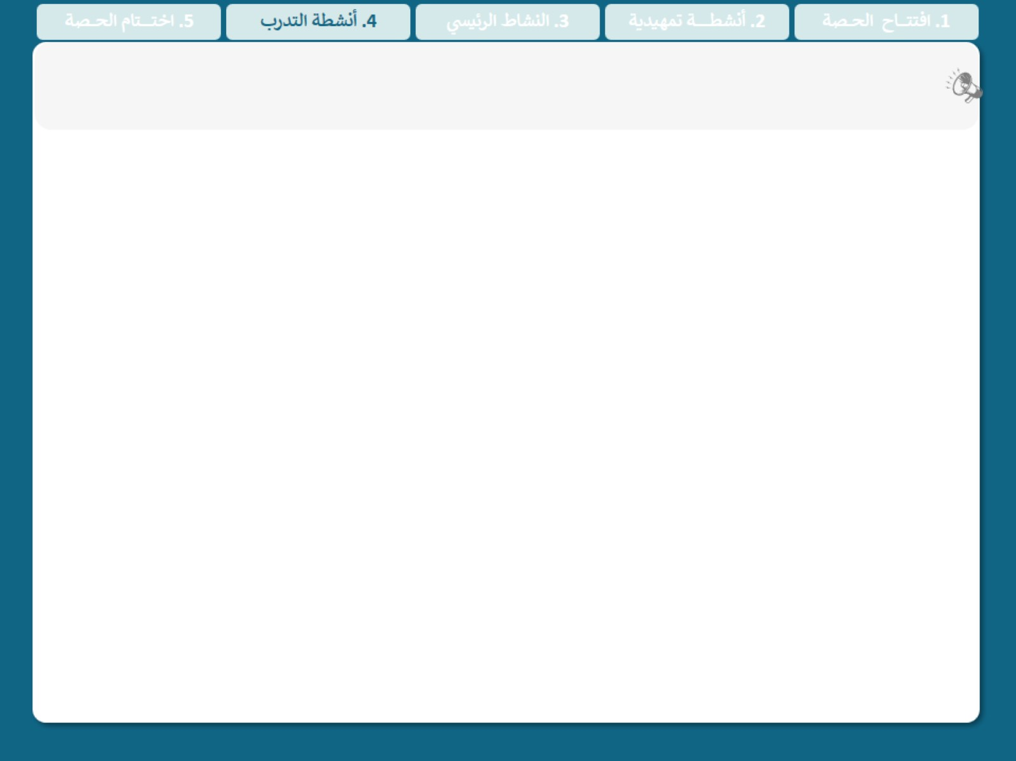
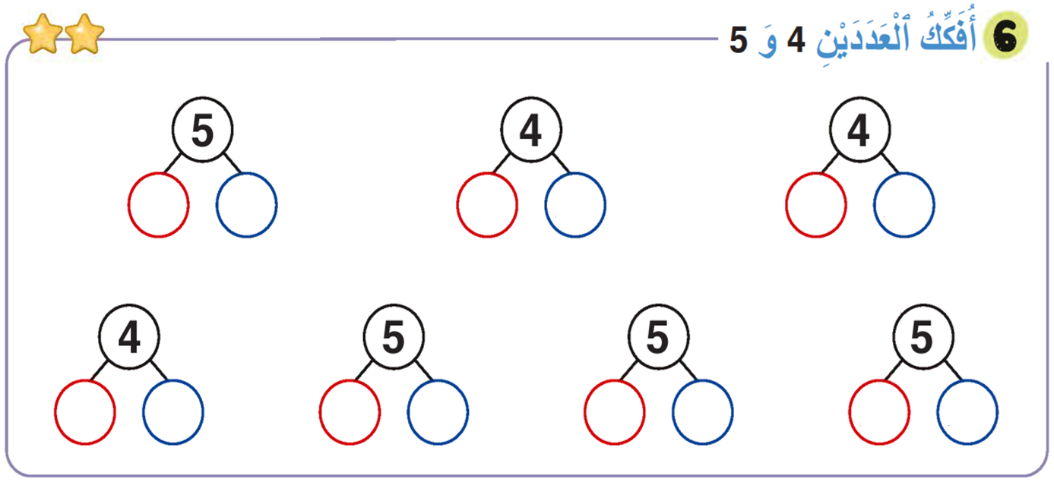
كل واحد منكم سينجز النشاط 6 بمفرده. سأمر بين الصفوف.
ساعدتكم بكتابة الجزء الأول من التفكيك في الدوائر الحمراء.
1
1
2
3
2
3
4

Slide 84
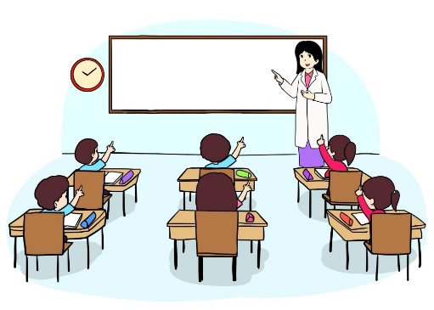
نصحح.
يتفاعل المدرس(ة) مع التلاميذ أثناء التصحيح.
1
4
1
3
2
2
3
1
2
3
3
2
4
1

Slide 85
5. اختتام الحصة

Slide 86
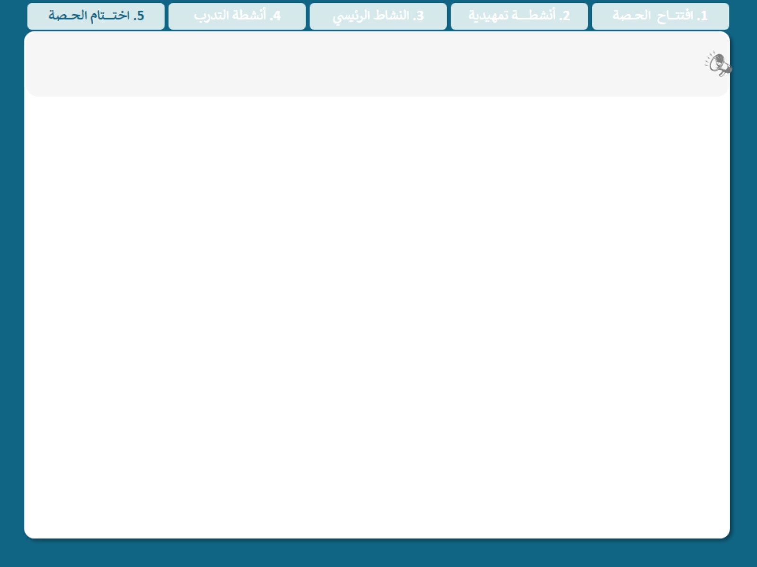
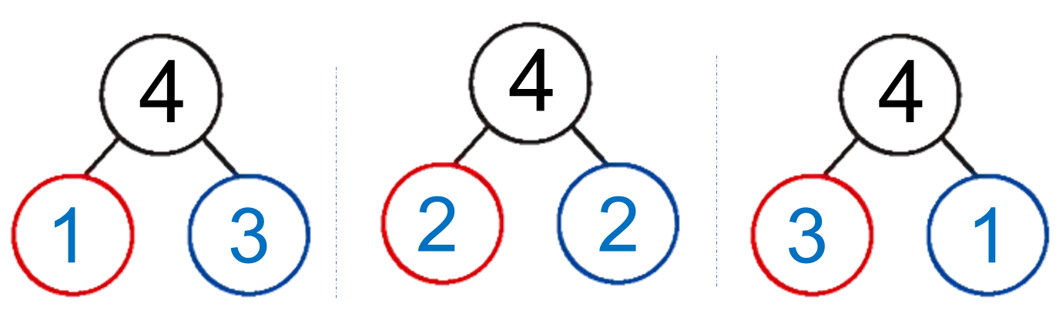
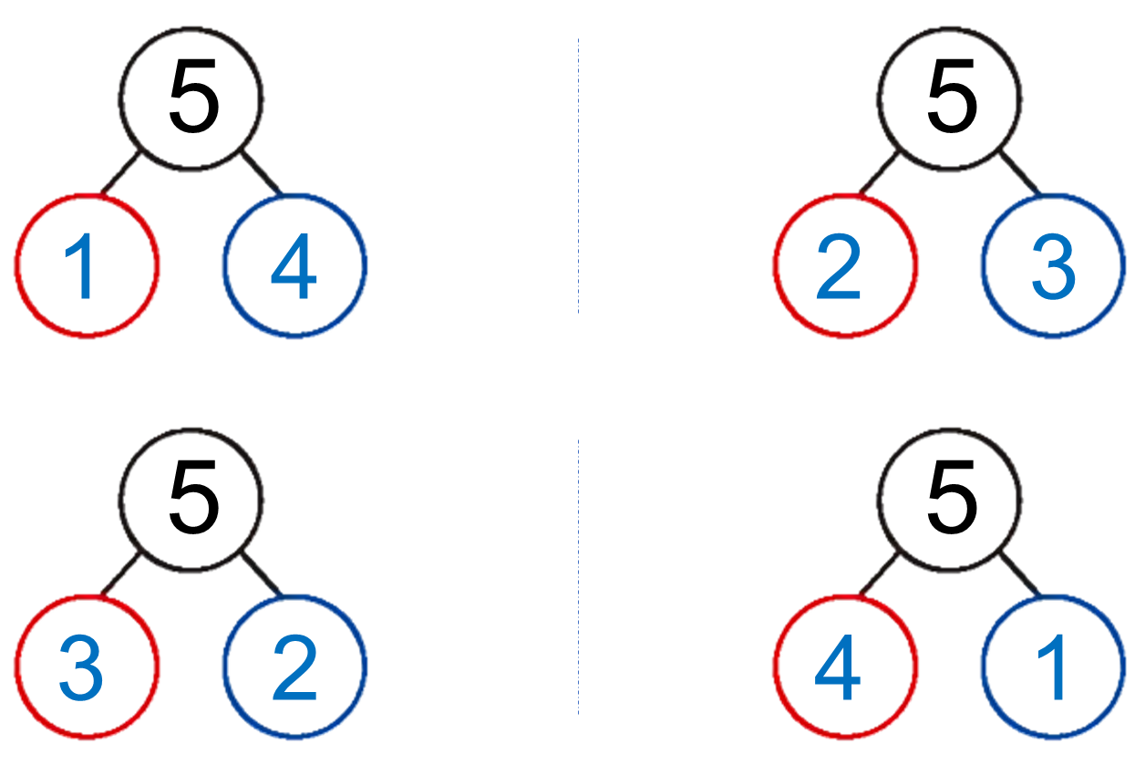
ما الذي تعلمناه اليوم؟

Slide 87
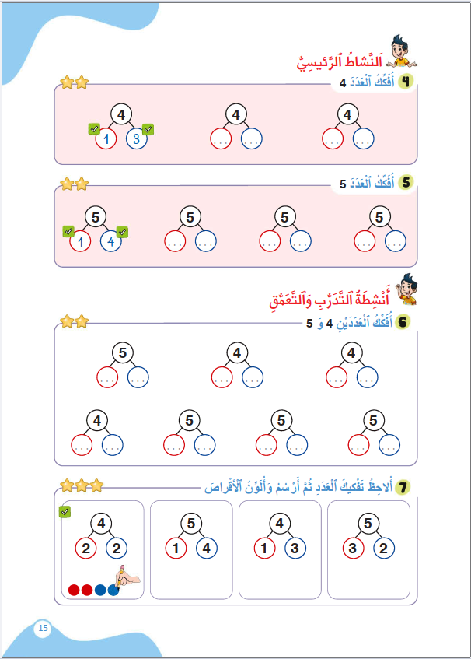
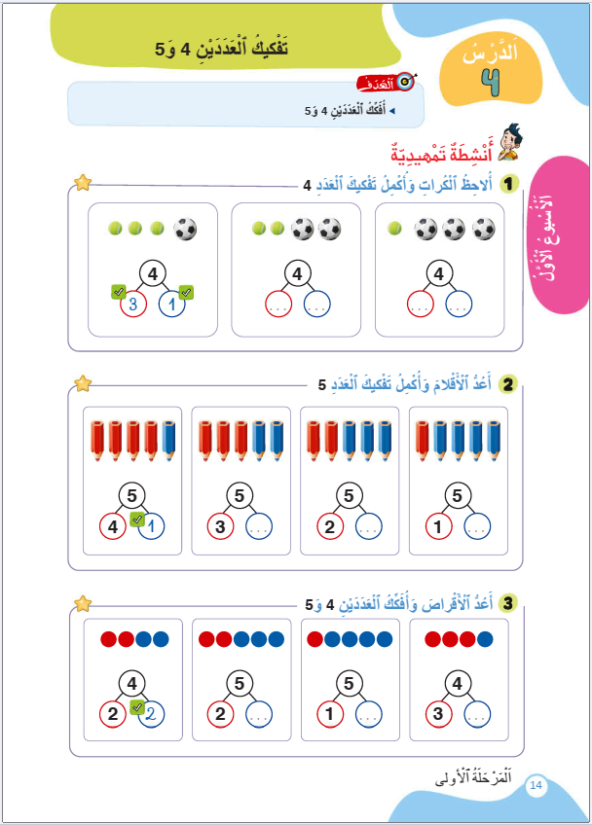
انتبهوا جيدا! في المنزل، ستنجزون كل الأنشطة المتبقية على الصفحتين: 14 و15.

Slide 88
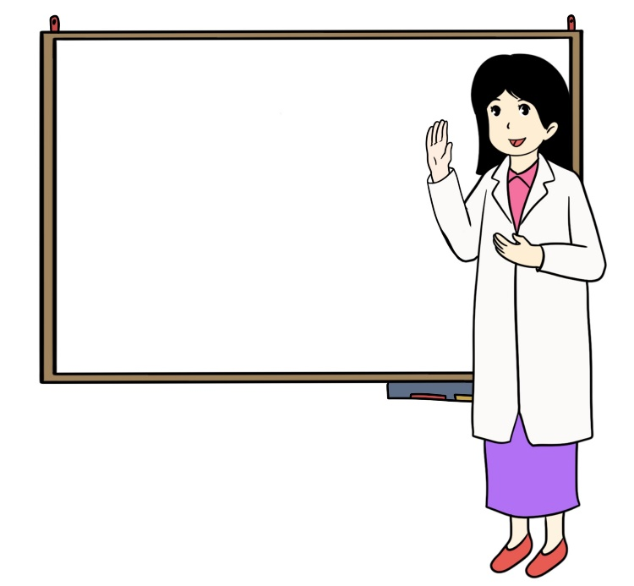
إلى اللقاء في الحصة القادمة.

